Slide 1
数据分析与数据挖掘
八、集成学习

Slide 2
集成学习
个体与集成
Bagging
Random Forrest
Boosting
Adaboost
GBDT
XGBoost

Slide 3
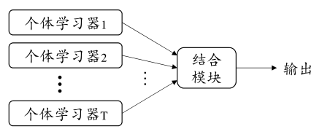
个体与集成
集成学习(ensemble learning)通过构建并结合多个学习器来提升性能
弱学习(weak learner): 泛化性能略高于 50% (随机猜测) 的分类器
强学习: 由弱学习提升而来。
弱学习 = 强学习

Slide 4
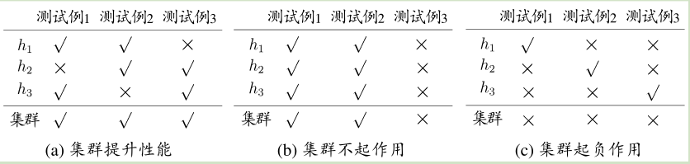
个体与集成
考虑一个简单的例子，在二分类问题中，假定3个分类器在三个样本中的表现如下图所示，其中√ 表示分类正确，X 号表示分类错误，集成的结果通过投票产生。
集成个体应：好而不同

Slide 5
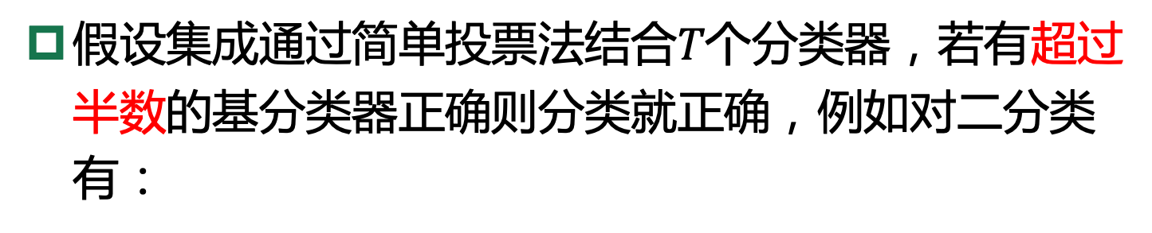
个体与集成 – 简单分析
考虑二分类问题，假设基分类器的错误率为：
假设集成通过简单投票法结合$T个$分类器，若有超过半数的基分类器正确则分类就正确，例如对二分类有：

Slide 6
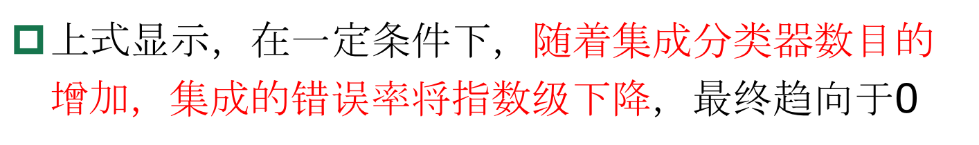
个体与集成 – 简单分析
假设基分类器的错误率相互独立，则由Hoeffding不等式可得集成的错误率为：
$上式$显示，在一定条件下，随着集成分类器数目的增加，集成的错误率将指数级下降，最终趋向于0

Slide 7
个体与集成 – 简单分析
上面的分析有一个关键假设：基学习器的误差相互独立
现实任务中，个体学习器是为解决同一个问题训练出来的，显然不可能互相独立
事实上，个体学习器的“准确性”和“多样性”本身就存在冲突
如何产生“好而不同”的个体学习器是集成学习研究的核心
集成学习大致可分为两大类
个体学习器存在强依赖关系，必须串行生成的序列化方法 --> Boosting (Adaboost, Gradient Boost)
个体学习器不存在强依赖关系，可以并行生成的方法--> Bagging, Random Forest

Slide 8
Bagging与随机森林
个体学习器不存在强依赖关系
并行化生成
基于自助采样法(bootstrap sampling)

Slide 9
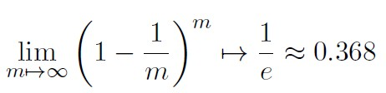
从初始数据集中产生多个不同的训练集，对集成学习有很大的好处
自助法在数据集较小、难以有效划分训练/测试集时很有用；
由于改变了数据集分布可能引入估计偏差，在数据量足够时，留出法和交叉验证法更常用。
自助法
基于“自助采样”
(bootsrap sampling)
亦称“有放回采样”、“可重复采样”
D
D’
约有 36.8% 的样本不出现
➢ 训练集与原样本集同规模
➢ 数据分布有所改变
“包外估计”(out-of-bag estimation)
初始数据集D中约有36.8%的样本未出现在采样数据集D’中。
D和D’都有m个样本。
D’用作训练集，D\D’用作测试集 – 未出现在D’的36.8%数据在D\D’中

Slide 10
Bagging算法
每次对自助采样的样本学习一个基分类器
将数据放在这 t 个分类器上，最后根据这 t 个分类器的投票结果，决定数据属于哪一类

Slide 11
Bagging算法特点
时间复杂度低
假定基学习器的计算复杂度为O(m)，采样与投票/平均过程的复杂度为O(s)，则bagging的复杂度大致为T(O(m)+O(s))
由于O(s)很小且 T 是一个不大的常数
因此训练一个bagging集成与直接使用基学习器的复杂度同阶
可使用包外估计

Slide 12
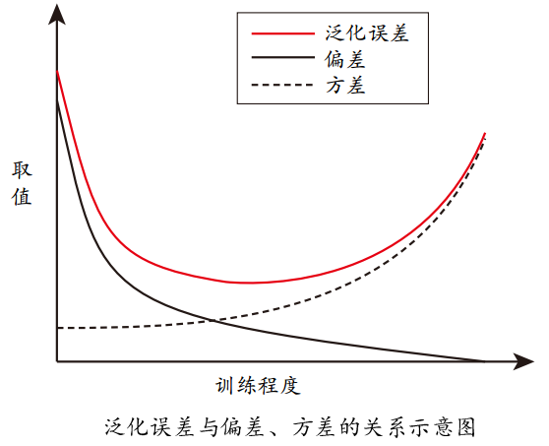
回顾：偏差与方差
一般来说，偏差与方差是有冲突的，称为偏差-方差窘境。
如右图所示，假如我们能控制算法的训练程度：
在训练不足时，学习器拟合能力不强，训练数据的扰动不足以使学习器的拟合能力产生显著变化，此时偏差主导泛化错误率；
随着训练程度加深，学习器拟合能力逐渐增强，方差逐渐主导泛化错误率；
训练充足后，学习器的拟合能力非常强，训练数据的轻微扰动都会导致学习器的显著变化，若训练数据自身非全局特性被学到则会发生过拟合。

Slide 13
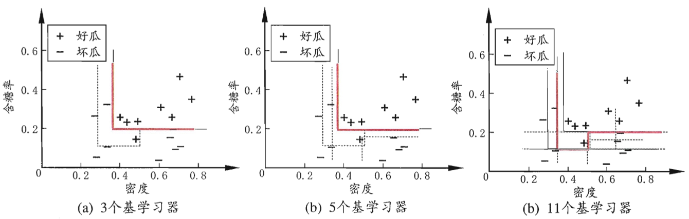
Bagging实验
上图以基于信息增益划分的决策树为基学习器运行bagging算法。
从偏差-方差的角度：降低方差，在不剪枝的决策树、神经网络等易受样本影响的学习器上效果更好
不容易过拟合！
精确度一般比Boosting要低一些！

Slide 14
Bagging与随机森林
随机森林(Random Forest，简称RF)是bagging的一个扩展变种
RF在以决策树为基学习器构建Bagging集成的基础上，进一步在决策树的训练过程中引入了随机属性选择。
采样的随机性 – Bagging
属性选择的随机性 - RF新引入

Slide 15
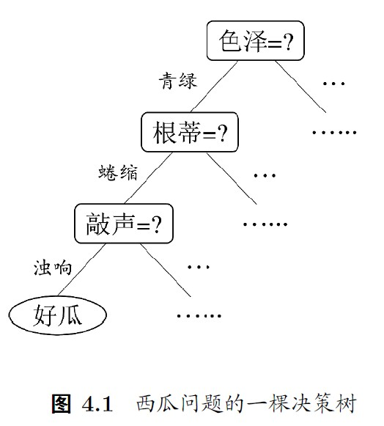
决策树模型
决策树基于“树”结构进行决策
❐ 每个“内部结点”对应于某个属性上的“测试”(test)
❐ 每个分支对应于该测试的一种可能结果（即该属性的某个取值）
❐ 每个“叶结点”对应于一个“预测结果”
学习过程：通过对训练样本的分析来 确定“划分属性”（即内部结点所对 应的属性）
预测过程：将测试示例从根结点开始， 沿着划分属性所构成的“判定测试序 列”下行，直到叶结点
主要工作：如何生成决策树！！！

Slide 16
随机森林
属性选择的随机性 - RF新引入
传统决策树中是在当前节点的属性集合(=d)里选择一个最优属性；
RF中，对基决策树的每个节点，先从该节点的属性集合中随机选择一个包含 k 个属性的子集，然后再从这个子集中选择一个最优属性用于当前节点的划分。
（重复m次，得到m个决策树）
参数 k 控制了随机性的引入程度：
k = d，基决策树与传统决策树相同；
k = 1， 则是随机选择一个属性用于划分；
k = log₂d，推荐选择。

Slide 17
随机森林算法
最终结果：
分类任务：简单投票

Slide 18
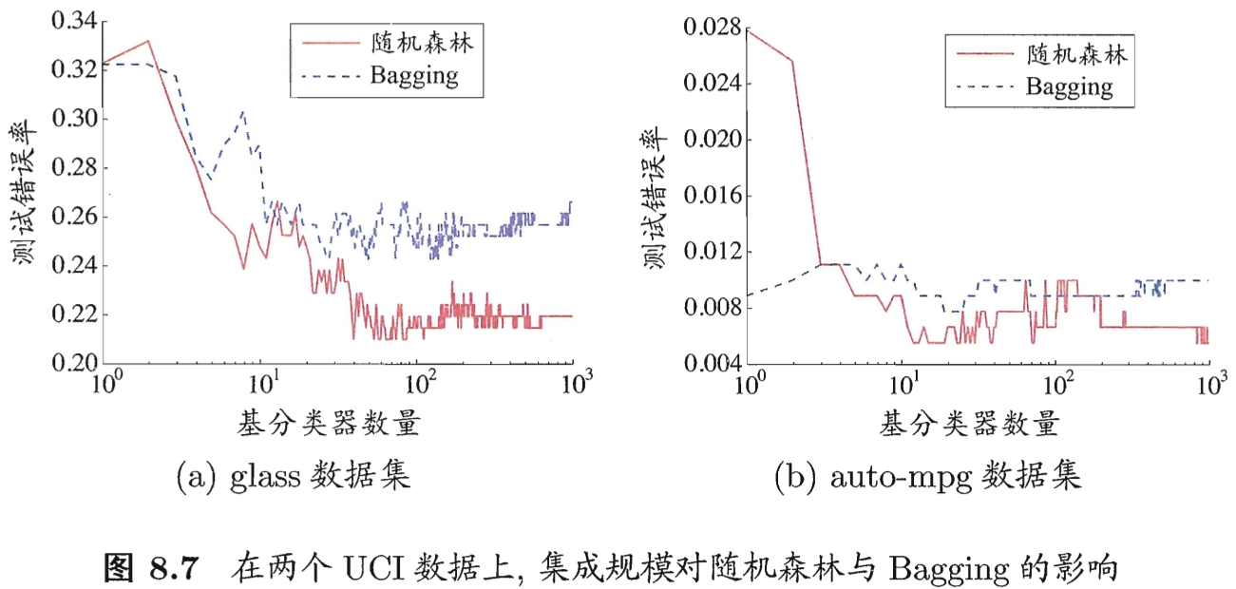
Bagging与随机森林 - 随机森林实验

Slide 19
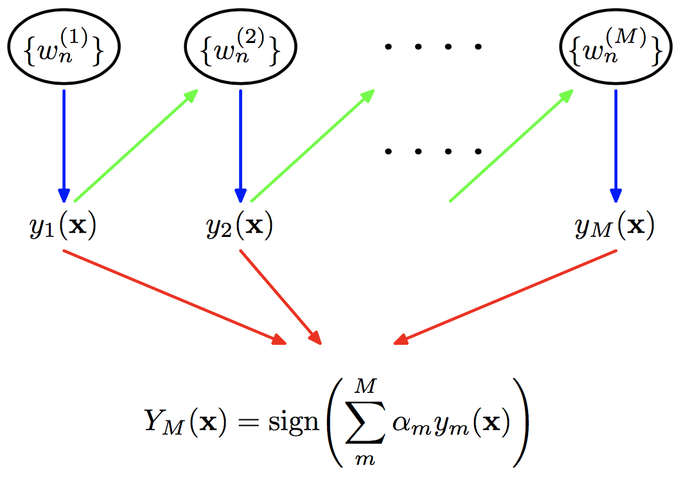
Boosting
个体学习器存在强依赖关系，
串行生成
每次调整训练数据的样本分布
Adaboost 的结构
最后的分类器Y_{M}是由数个弱分类器（weak classifier）组合而成
相当于最后m个弱分类器来投票决定分类，而且每个弱分类器的“话语权” α 不一样。

Slide 20
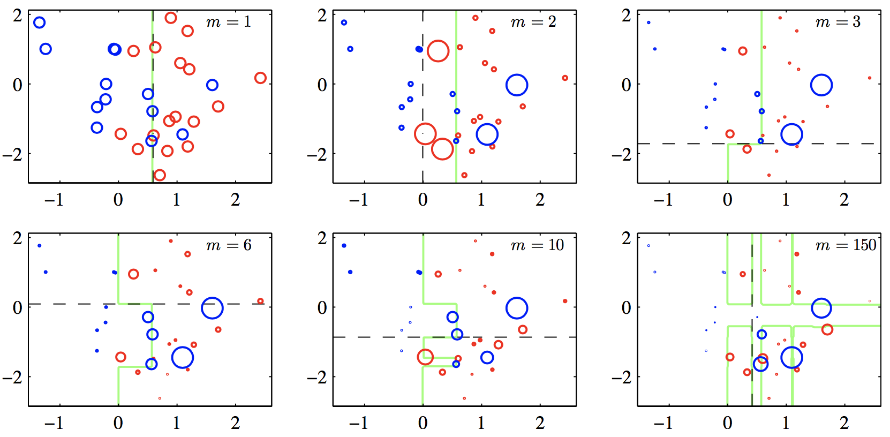
Boosting
最近的基学习器的决策边界(黑色)和组合的决策边界(绿色)。
数据半径表示在训练最近添加的基学习器时数据点的权值。
被m = 1的学习器误分类的点在训练 m = 2的学习器时被赋予了更高的权值。

Slide 21
Boosting – AdaBoost算法
产生的分类器个数
初始化样本权值
当前分布学一个分类器(权值)
计算错误率(权值)
如果错误率 大于 随机猜测，停止
调整分类器的权值
调整样本的权重
最终的分类器(基分类器的线性组合)

Slide 22
Boosting
□ 提升是一个机器学习技术，可以用于回归和分类问题，它每一步产生一个弱预测模型(如决策树)，并 加权累加到总模型中;如果每一步的弱预测模型生成都是依据损失函数的梯度方向，则称之为梯度提升(Gradient boosting)。
□ 梯度提升算法首先给定一个目标损失函数，它的定义域是所有可行的弱函数集合(基函数);提升算法 通过迭代的选择一个负梯度方向上的基函数来逐渐 逼近局部极小值。这种在函数域的梯度提升观点对 机器学习的很多领域有深刻影响。
□ 提升的理论意义:如果一个问题存在弱分类器，则可以通过提升的办法得到强分类器。

Slide 23
Adaboost – Adaptive Boosting
设训练数据集T={(x₁, y₁), (x₂, y₂)…(x_{N}, y_{N})}
初始化训练数据的权值分布

Slide 24
Adaboost：对于m=1,2,…M
使用具有权值分布 D_{m} 的训练数据集学习，得到基本分类器
计算G_{m}(x)在训练数据集上的分类误差率 (<0.5)
计算G_{m}(x)的系数 (> 0)
指示函数

Slide 25
Adaboost：对于m=1,2,…M
更新训练数据集的权值分布
这里，Z_{m}是规一化因子
它使D_{m+1}成为一个概率分布
分对：< 1
分错：> 1

Slide 26
Adaboost
构建基本分类器的线性组合
得到最终分类器

Slide 27
举例
给定下列训练样本，试用AdaBoost算法学习一个强分类器。

Slide 28
解
初始化训练数据的权值分布
W_{1i} = 0.1

Slide 29
m=1
v = 2.5
v = 5.5
v = 8.5
对于m=1
在权值分布为 D₁ 的训练数据上，阈值 v 取2.5时误差率最低，故基分类器为：
v = 2.5:
x < 2.5 取 1， x > 2.5 取 -1, “6,7,8” 分错；错误率 = 3/10;
x < 2.5 取 -1，x > 2.5 取 1, “0,1,2,3,4,5,9” 分错；错误率 = 7/10>0.5;
v = 5.5:
x < 5.5 取 1，x > 5.5 取 -1, “3,4,5,6,7,8” 分错; 错误率 = 6/10 > 0.5;
x < 5.5 取 -1, x > 5.5 取 1, “0,1,2,9” 分错; 错误率 = 4/10;
v = 8.5:
x < 8.5 取 1，x > 8.5 取 -1, “3,4,5” 分错; 错误率 = 3/10;
x < 8.5 取 -1, x > 8.5 取 1, “0,1,2, 6,7,8, 9” 分错; 错误率 = 7/10 > 0.5;

Slide 30
m=1
G₁(x) 在训练数据集上的误差率：(被G₁(x) 误分类样本“6,7,8”的权值之和)
e₁=P(G₁(xi)≠y_{i}) = 0.1+0.1+0.1 = 0.3
计算G₁的系数：

Slide 31
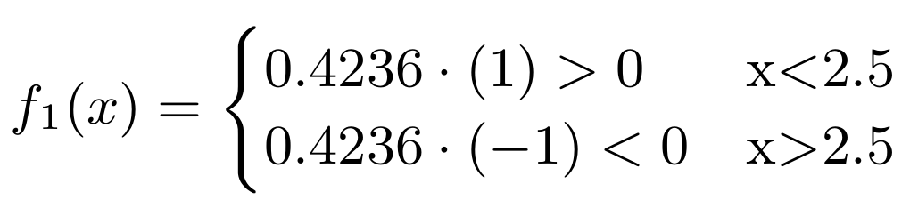
m=1
更新训练数据的权值分布：
D₂=(0.0715, 0.0715, 0.0715, 0.0715, 0.0715, 0.0715, 0.1666, 0.1666, 0.1666, 0.0715)
基本分类器的线形组合 f₁(x)=a₁ * G₁(x) = 0.4236 * G₁(x)
分类器 sign(f₁(x)) 在训练数据集上有3个误分类点。
误分类样本“6,7,8”
分对：正；分错：负。
下一个分类器用
权值增大
+1， 误分类点6 7 8
f(x)的符号决定了 x 的类别

Slide 32
m=1
更新训练数据的权值分布：
D₂=(0.0715, 0.0715, 0.0715, 0.0715, 0.0715, 0.0715, 0.1666, 0.1666, 0.1666, 0.0715)
分类函数 f₁(x)=)=a₁ * G₁(x) = 0.4236 * G₁(x)
分类器 sign(f₁(x)) 在训练数据集上有3个误分类点。
误分类样本“6,7,8”
分对：正；分错：负。
下一个分类器用
权值增大
一个样本权值大小的改变取决于它是分类正确还是错误，正确变小，错误变大
被误分类样本的权值之和影响误差率， 误差率影响基本分类器在最终分类器中的权重。

Slide 33
m=2
对于 m=2，在权值分布为D2 = (0.0715, 0.0715, 0.0715, 0.0715, 0.0715, 0.0715, 0.1666, 0.1666, 0.1666, 0.0715)的训练数据上，经过计算可得：
阈值v取2.5时误差率为0.1666*3（x < 2.5时取1，x > 2.5时取-1，则6 7 8分错，误差率为0.1666*3）
阈值v取5.5时误差率最低为0.0715*4（x > 5.5 时取1，x < 5.5 时取-1，则0 1 2 9分错，误差率为0.0715*3 + 0.0715）
阈值v取8.5时误差率为0.0715*3（x < 8.5时取1，x > 8.5时取-1，则3 4 5分错，误差率为0.0715*3）。
对于m=2
在权值分布为D₂的训练数据上，阈值v取8.5时误差率最低，故基分类器为：

Slide 34
m=2
很明显，G₂(x)把样本“3 4 5”分错了，根据D₂可知它们的权值为0.0715, 0.0715, 0.0715，所以G₂(x)在训练数据集上的误差率 e₂=P(G₂(xi)≠yi) = 0.0715 * 3 = 0.2143
计算G₂的系数：

Slide 35
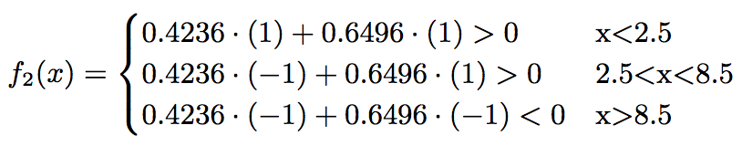
m=2
更新训练数据的权值分布：
D₃=(0.0455, 0.0455, 0.0455, 0.1667, 0.1667, 0.1667, 0.1060, 0.1060, 0.1060, 0.0455)
f₂(x)=0.4236G₁(x) + 0.6496G₂(x)
分类器 sign(f₂(x)) 在训练数据集上有3个误分类点。
G(x) = sign[f₂(x)] = sign[ 0.4236G₁(x) + 0.6496G₂(x) ]
+1， 误分类点3 4 5
f(x)的符号决定了 x 的类别

Slide 36
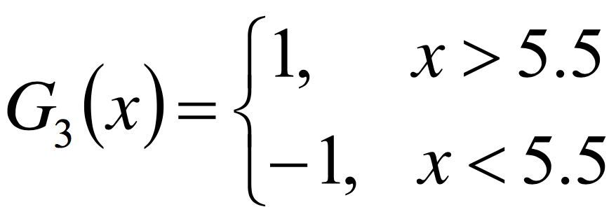
m=3
对于m=3
在权值分布为D₃的训练数据上，阈值v取5.5时误差率最低，故基本分类器为：
G₃(x)在训练数据集上的误差率
e₃=P(G₃(xi)≠yi) = 0.0455 * 4 = 0.1820
计算G₃的系数：

Slide 37
m=3
更新训练数据的权值分布：
D₄=(0.125, 0.125, 0.125, 0.102, 0.102, 0.102, 0.065, 0.065, 0.065, 0.125)
f₃(x)=0.4236G₁(x) + 0.6496G₂(x)+0.7514G₃(x)
查看：
分类器sign(f₃(x))在训练数据集上有多少个误分类点。

Slide 38
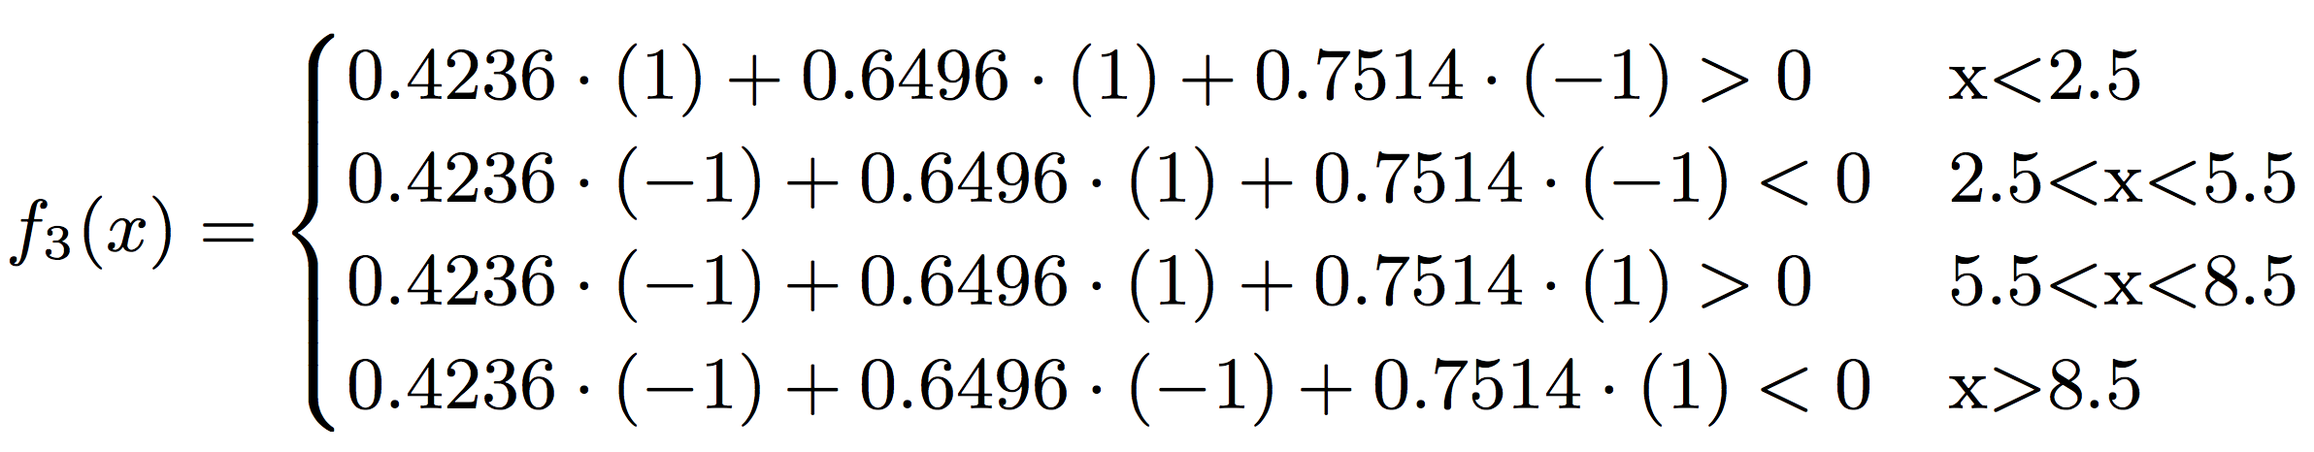
m=3
f₃(x)=0.4236G₁(x) + 0.6496G₂(x)+0.7514G₃(x)
最终的分类器为：
G(x) = sign[f₃(x)] = sign[ 0.4236G₁(x) + 0.6496G₂(x)+0.7514G₃(x) ]
单个分类器都是比较差的分类器

Slide 39
Boosting – AdaBoost算法
产生的分类器个数
初始化样本权值
当前分布学一个分类器(权值)
计算错误率(权值)
如果错误率 大于 随机猜测，停止
调整分类器的权值
调整样本的权重
最终的分类器(基分类器的线性组合)

Slide 40
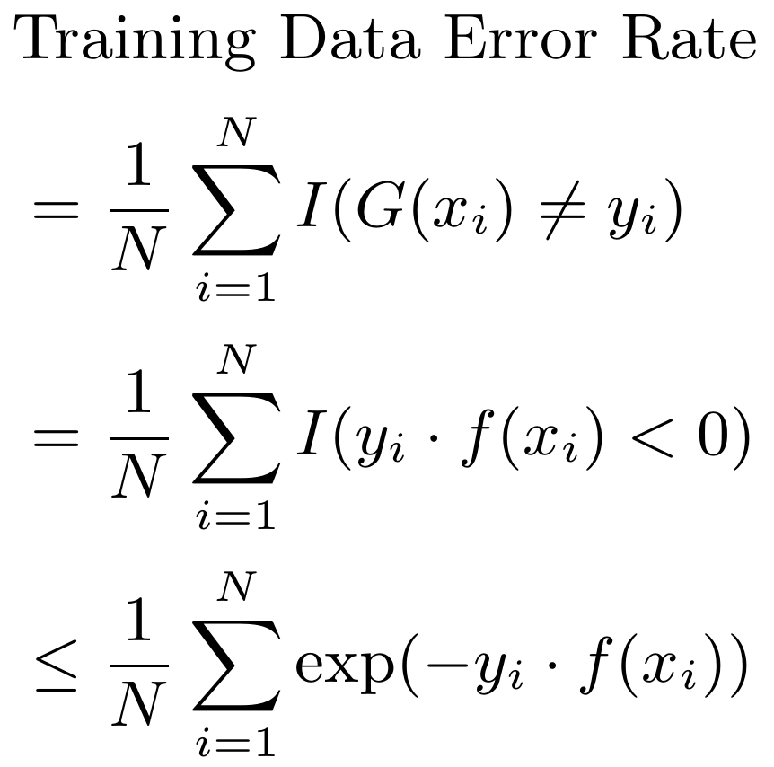
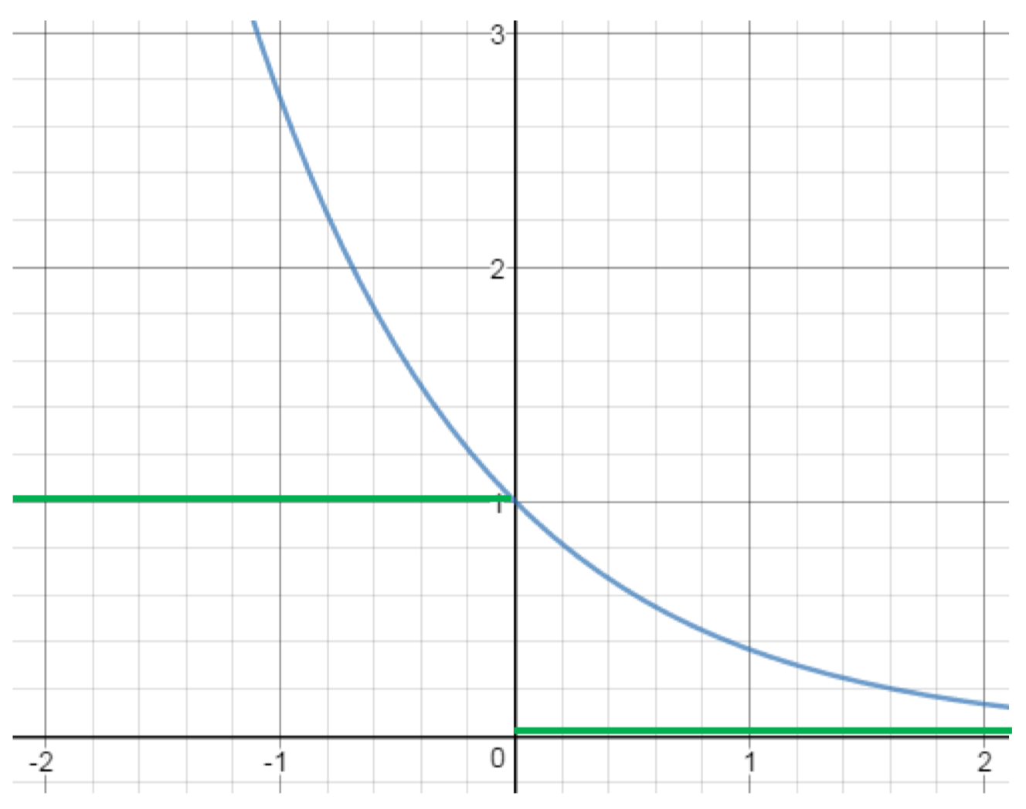
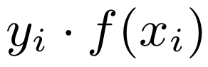
误差上限
【定理】Adaboost 算法最终分类器的训练误差界为：
当G(x_{i})≠y_{i}时，y_{i}*f(x_{i})<0，因而exp(-y_{i}*f(x_{i}))≥1，前半部分得证。
0/1损失函数
(0/1 loss function)

Slide 41
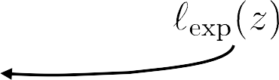

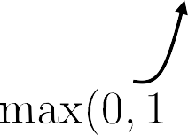
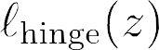
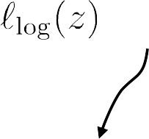

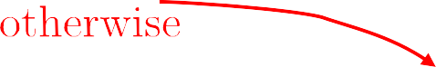
替代损失 (surrogate loss)
替代损失函数性质较好, 一般是0/1损失函数的上界
3
合页损失函数，0/1损失函数的上届
2
1
-2
-1
0
1
2
• 采用替代损失函数，是在解决困难问题时的常见技巧
• 求解替代函数得到的解是否仍是原问题的解？理论上称为替代损失的 “一致性” (consistency)问题

Slide 42
误差上限
【定理】Adaboost 算法最终分类器的训练误差界为：
当G(x_{i})≠y_{i}时，y_{i}*f(x_{i})<0，因而exp(-y_{i}*f(x_{i}))≥1，前半部分得证。
Recall
规一化因子
当前分类器
当前分类结果

Slide 43
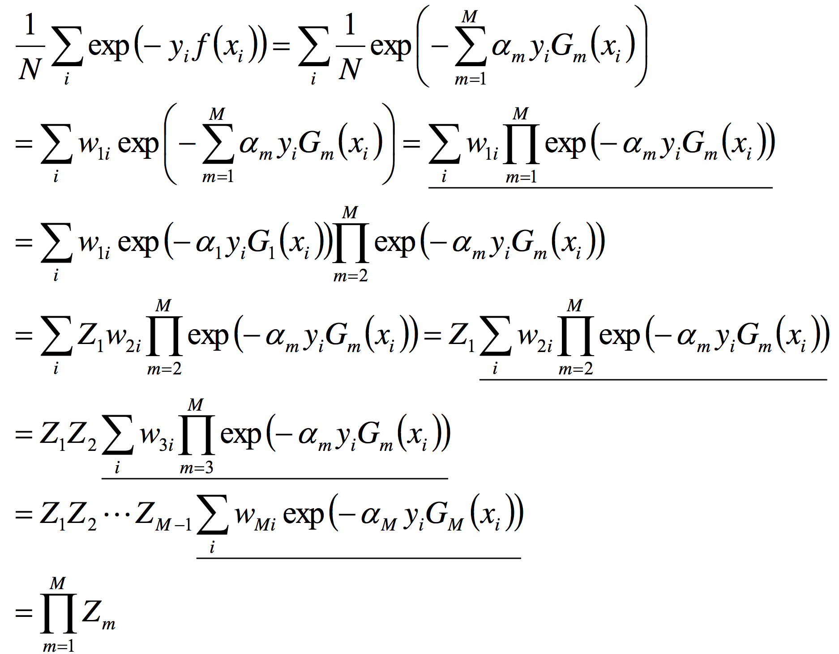
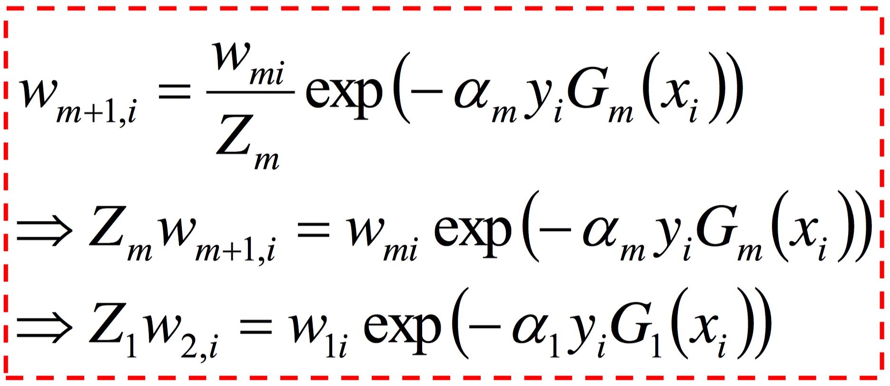
后半部分
这个结果说明，可以在每一轮选取适当的G_{m}使得Z_{m}最小，从而使训练误差下降最快。

Slide 44
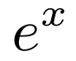
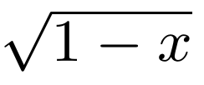
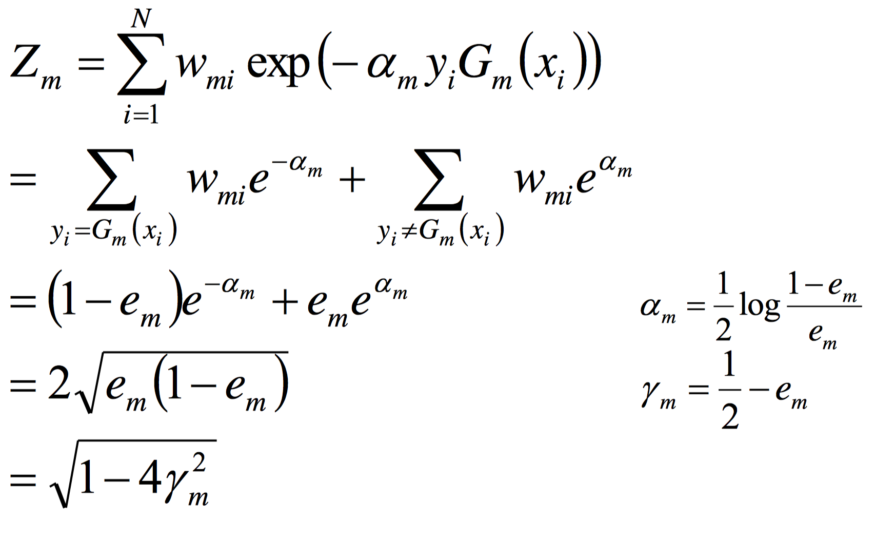
训练误差界
根据 和 在 x=0 的泰勒展开式推出该不等式！
对于二分类而言，有如下结果：

Slide 45
训练误差界
对于二分类而言，有如下结果：
>0
如果取 γ₁, γ₂… 的最小值 (下界, 对应的e_{m}最大)，记做 γ（显然， γ_{m} ≥ γ >0，i=1,2,...m），则对于所有m，有：
这个结论表明，AdaBoost的训练误差是以指数速率下降的。另外，AdaBoost算法不需要事先知道下界 γ，AdaBoost具有自适应性 (所以是 Adaptive Boost)，它能适应弱分类器各自的训练误差率 。

Slide 46
Boosting – AdaBoost实验
好瓜
好瓜
好瓜
0.6
坏瓜
0.6
坏瓜
0.6
坏瓜
含糖率
含糖率
含糖率
0.4
0.4
0.4
0.2
0.2
0.2
0
0.2
0.4
0.6
0.8
0
0.2
0.4
0.6
0.8
0
0.2
0.4
0.6
0.8
密度
密度
密度
(a) 3个基学习器
(b) 5个基学习器
(c) 11个基学习器
从偏差-方差的角度：降低偏差，可对泛化性能相当弱的学习器构造出很强的集成
容易过拟合！

Slide 47
多样性 – 多样性增强
常见的增强个体学习器的多样性的方法
数据样本扰动 --Bootstrap采样
输入属性扰动
算法参数扰动
不稳定基学习器: 决策树 神经网络
稳定基学习器: 线性分类器， SVM， naïve bayes， knn

Slide 48
集成学习
个体与集成
Boosting
Adaboost
Bagging与随机森林
结合策略
平均法
投票法
学习法
多样性
误差-分歧分解
多样性度量
多样性扰动

